Slide 1
Sociální psychologie
Agrese

Slide 2
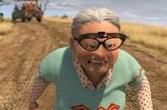
Agrese
Vymezení pojmu
Agrese
záměrné chování s cílem ublížit druhému, způsobit negativní následky
má punc cílevědomosti, = chování zaměřené na způsobení poškození jiné osobě/skupině osob
Agresivita = tendence chovat se agresivně
Asertivita = sebeprosazování se při dosahování cílů, tendence dominovat a kontrolovat chování a názory jiných
Hostilita = osobnostní rys, obecná tendence chovat se nepřátelsky
- Obecně často nerovnost v síle agresora a oběti

Slide 3
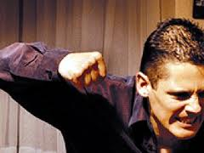
Agrese
Typy agrese
Typy agrese:
Fyzická (napadení, týrání apod.)
Verbální (nadávání)
Přímá a nepřímá (otevřený útok vs. pomlouvání, intriky)
Reaktivní (též afektivní, horká) – reakce na podnět vyvolávající nepříjemné pocity
Proaktivní (instrumentální, chladná) – vedlejší produkt při dosahování jiných cílů (např. při sportu – hokej, fotbal nebo při lékařských výkonech - operace)
Pracovní, školní prostředí, ale i partnerské a rodinné vztahy: šikana (fyzická, psychická) - terorizování, obtěžování, bullying, mobbing, harrasment, stalking, stuffing, bossing, chairing, nabádáni k sebevraždě

Slide 4
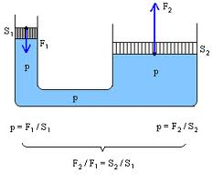
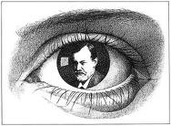
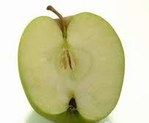
Agrese
Teorie agrese
= snaží se vysvětlit příčiny agrese, podmínky a okolnosti jejího vzniku
= často hledána jedna obecná příčina
Agrese jako instinkt, pud
K. Lorenz – člověk má agresivní pud/instinkt, který se podobně jako sexuální instinkt městná a čeká na podnět, který umožní uvolnění
Agresivní pud – dán evolučně, ochrana teritoria, potravy, rodu
Agrese – není odpovědí na vnější prostředí (frustraci), ale jde zevnitř, je výsledkem hromadění energie
Podobné hydraulické modely inspirované S. Freudem a psychodynamickými přístupy – energie žene lidské chování
= teorie, které předpokládají vnitřní příčinu agrese

Slide 5
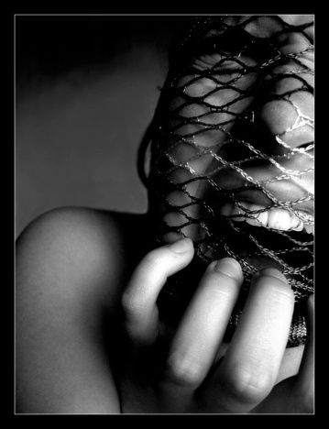
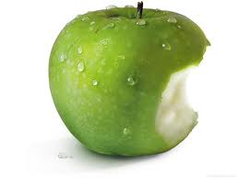
Agrese
Teorie agrese
Frustrační teorie agrese
1939 – Yalská skupina (Dollard, Miller, Doob, Mowrer, Sears)
Agrese je vždy následkem frustrace, frustrace vždy vede k agresi
Později – agrese je jednou z možných reakcí
Frustrace z vnějšího prostředí uvolňuje vnitřní pud agrese
Frustrace je averzivní podnět a generuje sklon reagovat agresivně do té míry, do jaké vyvolává negativní afekt
Teorie s vnější příčinou agrese

Slide 6
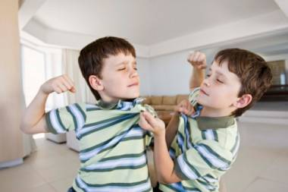
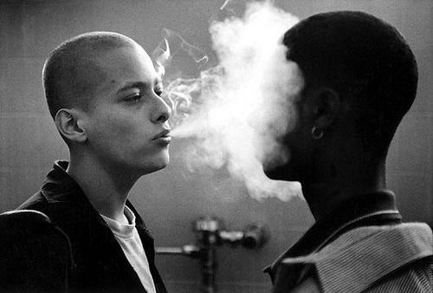
Agrese
Teorie agrese
Teorie sociálního učení
Bandura – člověk se s agresivním chováním nerodí, člověk se mu učí
Dítě strčí do druhého, aby získalo hračku - odměna – získá hračku a navíc respekt ve skupině
Dítě se učí napodobováním a pozorováním chování (zvláště blízkých lidí - modelů) – vidí následky chování (odměny, tresty) https://www.youtube.com/watch?v=NjTxQy_U3ac
Agrese vyvolána různými podněty – bolest, útok, frustrace
Závisí na míře významnosti podnětu (míře aktivace) a na očekávaných důsledcích
Vysoká pravděpodobnost agrese =
vysoká aktivace + naše reakce pravd. bez následků
(bezpečný protiútok) + odměna (status ve skupině)

Slide 7
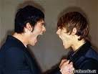
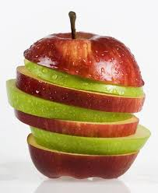
Agrese
Teorie agrese
Kognitivní teorie agrese
Např. Berkowitz – averzivní událost vyvolává negativní afektivní vyladění. Negativní afekt asociuje myšlenky, vzpomínky a tendence k boji, úniku nebo pasivitě (mrtvý brouk) – vyvolává tendenci k určitému typu jednání
Situace: bolest – zranění – obrana před zraněním – útok na zdroj bolesti
Opakovaná situace: bolest – útok
Averzivní situace zvyšují tendenci k agresivitě, vliv kognitivního učení, zhodnocení události

Slide 8
Agrese
Teorie agrese
Integrativní teorie
Agrese se objeví v případě averzivního podnětu a nastavení jedince k agresivnímu chování (dispozice, nálada, sociální normy, kontext)
Averzivní podněty nevyvolávají agresi automaticky, mechanicky

Slide 9
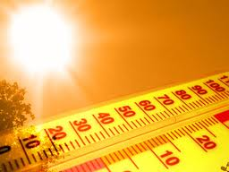
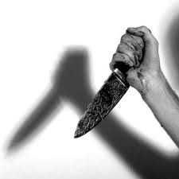
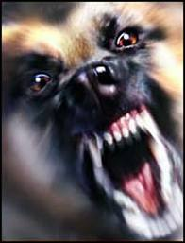
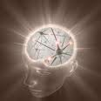
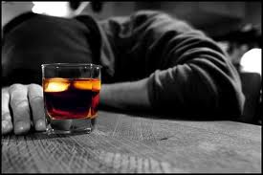
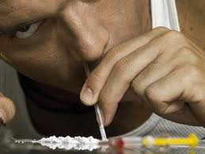
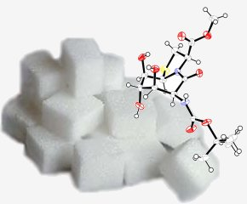
Agrese
Příčiny agresivního chování
Situační faktory
Averzivní podněty (vyvolávají diskomfort) – útok, provokace, bolest, frustrace – princip odplaty, odvety, „oprávněné“ agrese
Diskomfort – horko (zvyšuje aktivaci organismu), omezený prostor
Biologické faktory
Aktivace určitých oblastí mozku (thalamus, hypofýza)
Vrozené dispozice, dědičnost (dvojčata, animální modely – např. psi), psychopati, poruchy osobnosti
Alkohol, drogy, nízký obsah cukru v krvi (hypoglykémie), vysoký testosteron a nízký serotonin

Slide 10
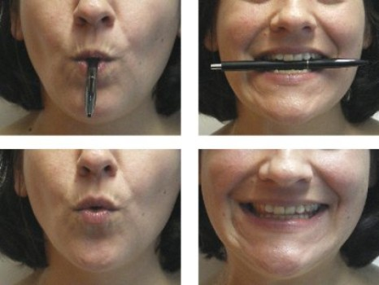
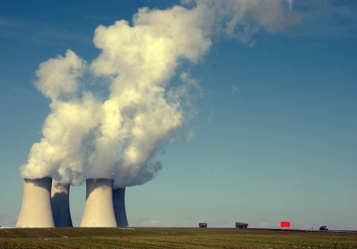
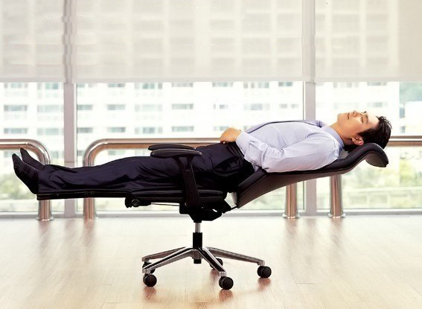
Agrese
Příčiny agresivního chování
Osobností faktory (hostilita, neuroticismus, labilita….)
Zvýšená aktivační úroveň (vnitřní tlak nabuzení, excitace, potřeba vypustit páru, iritabilita) – někdy prostě vstaneme levou nohou
Priming, indukované vnitřní naladění, stav připravenosti vnímat věci určitým způsobem (vliv násilného filmu – tendence vidět útočně)
polohový priming a biozpětná vazba

Slide 11
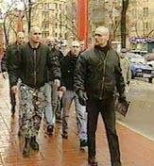
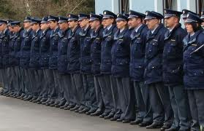
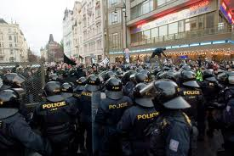
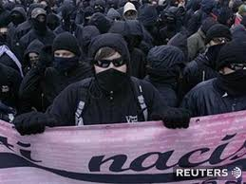
Agrese
Příčiny agresivního chování
Deindividuace
člověk, jako součást nějaké skupiny, špatně identifikovatelný v davu prožívá pocit relativní anonymity (není identifikovatelný jako jedinec)
dochází k osvobození od sociální kontroly a odtlumení sociálně nežádoucího chování
Zimbardo (1970) experiment – VŠ studentky v převlečení zahalujícím jejich identitu trestaly elektrickým proudem jiné ženy déle, než kontrolní skupina, ve které ženy měly svoje šaty a navíc jmenovky.
Člověk jako člen uskupení je přesvědčen, že jeho chování nebude možné identifikovat – beztrestnost zvyšuje agresi
Freud regrese v davu
sociální identita – sledujeme normy skupiny

Slide 12
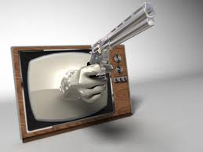
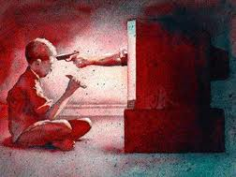
Agrese
Příčiny agresivního chování
Mediální násilí
Prezentace násilí prostřednictvím TV, internetu, videí, PC her prokazatelně zvyšuje násilí
Je zdrojem návodného chování, předmětem nápodoby (viz upalování se, šikana ve škole)
Vyvolává vnitřní agresivní vyladění, zvyšuje aktivaci organismu (priming)
Snižuje senzitivitu vůči násilí – násilí se stává normálním, běžným

Slide 13
Sociální psychologie
Konformita a agrese
Role a agrese

Slide 14
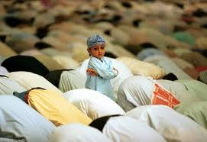
Konformita
Teorie
Konformita
Změna chování, postoje, názoru následkem skutečného nebo domnělého tlaku jiného jedince, skupiny, společnosti
Jedinec dělá něco, co nechce, co by za normálních okolností pravděpodobně neudělal
= Vynucené chování často prožívané jako konflikt
= konformita se může projevit verbálně (např. tichý souhlas s protirómskou diskusí), ale nemusí následovat konformní chování (útok na Rómy)
Nonkonformita (nekonfromnost) – jedinec si zachovává vlastní mínění, nezávislý úsudek a chování. Nekonformní jedinec – často oponent, negativista, „věčně v opozici“.

Slide 15
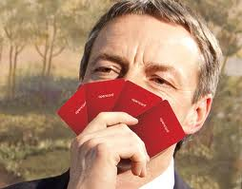
Konformita
Teorie
Konformita má podoby
Akceptance (přijetí, jedinec začne myslet a chovat se v souladu se skupinou, aniž by pociťoval konflikt)
Vyhovění (přeparkuji auto, když si to soused bude přát kvůli stěhování) – nejde o tlak, spíše přání
Poslušnosti (změna chování vyvolaná příkazem, obvykle spojená s konfliktem a negativním prožitkem. Nesplnění příkazu = sociální sankce). Fce ve společnosti např. armáda a povodně

Slide 16
Konformita, poslušnost a agrese
V případech, kdy dotazovaný jedinec vnímá ostatní členy skupiny jako větší odborníky než je on sám, má větší tendenci se přizpůsobit názoru většiny – a zranit…
Konformita je větší, když jedinec nemá v dané oblasti patřičné znalosti – vzdělávejte se ve všem!
Důvody konformity:
Zajištění/ udržení přízně skupiny (potřeba být oblíben)
Zvýšení pravděpodobnosti, že v nejistých situacích zvolíme správné řešení (potřeba mít pravdu, nebýt za blbce)
Čím je nejistota „správného“ názoru větší, čím je skupina pro jedince přitažlivější a vnitřně soudržnější, tím větší tlak směřující ke konformitě na jedince působí.
Tak se chovali všichni ostatní, tak to musí být správně (efekt zdánlivé korelace)
Strach z odlišování se, z konfliktů

Slide 17
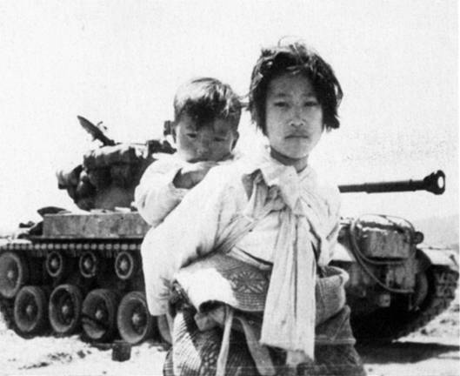
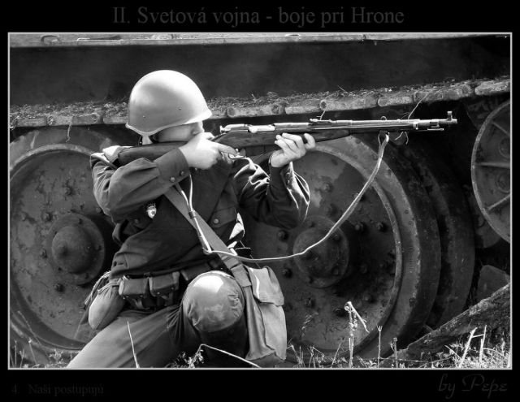
Varovné experimenty s lidskou agresivitou
Zimbardo a Stanfordský vězeňský experiment
Ukázalo se, že zdravý člověk, je-li vystaven extrémním podmínkám, může radikálně změnit své chování, a to ve velmi krátké době.
Brutální zločiny například v době války nejsou dílem žádných psychopatů ani lidských zrůd, ale obyčejných lidí, vystavených nepřekonatelnému tlaku okolností
Projevily se účinky hierarchie, skupinových jevů my vs. oni, deindividuace, tlak prototypu sociální role a očekávání jak se mám chovat a cítit atd.

Slide 18
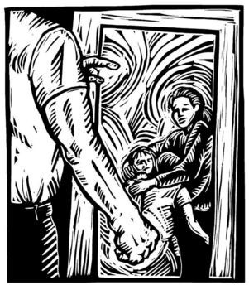
Vyhovění
Triky s vyhověním – agrese ze strany obchodníků
Technika noha ve dveřích – Foot in the door (př. oslovení, přijetí, tendence k dalšímu přijetí větších požadavků)
Technika zabouchnutí dveří před nosem (Face in the door) – po nepřijatelné variantě máme tendenci přijmout první relevantní nabídku
Technika nízkého nadhozu (Low-ball) – atraktivní nízká cena, pak že jsem se spletl, PO přijme
Technika slevy, zdarma, dárek (to není vše techniky – that´s not all!)

